Slide 1

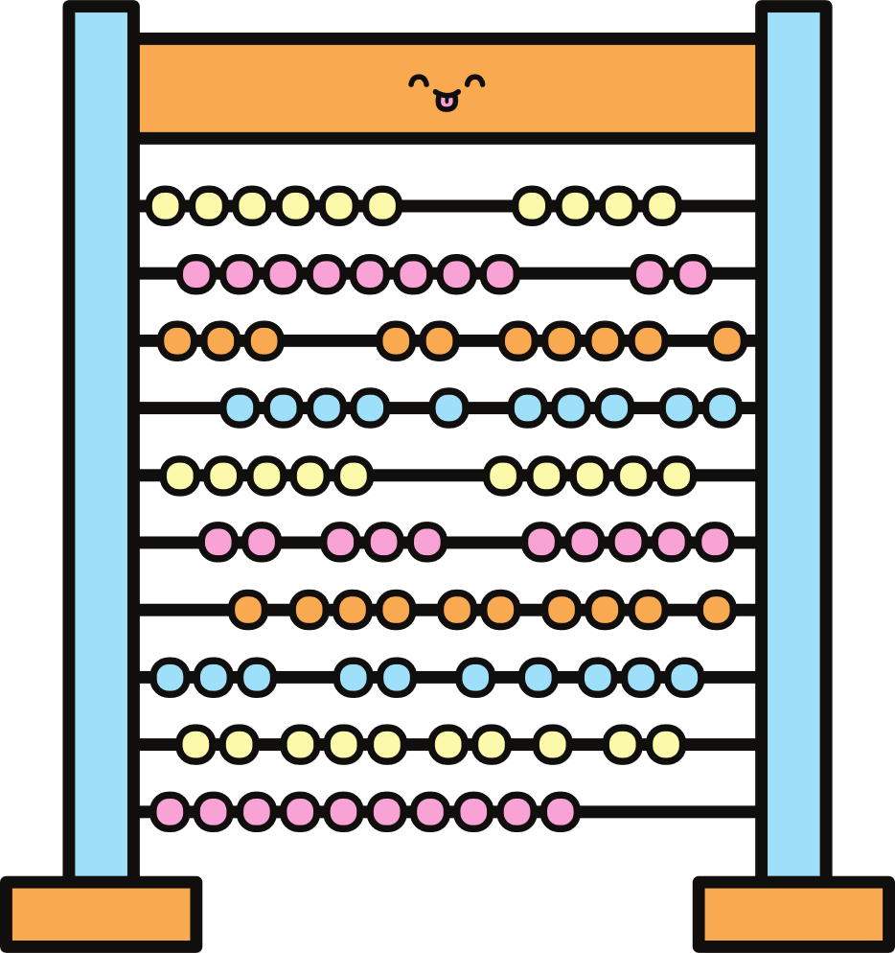

4
6
5
meet
2
0
מתמטי
1
למורים ולמורות שלום, במצגת שלפניכם מספר פעילויות המתאימות למפגש קצר בנושא הכרת המספרים עד 100.
ניתן להיעזר בה במפגשים סינכרוניים (וגם למשימות קצרות בשיעורים בכיתה).
הפעילויות מתאימות לתלמידי כיתה א'
הרחבה של הנושא ופעילויות נוספות תוכלו למצוא ביחידות הוראה מתוקשבות במרחב הפדגוגי.
3
הכרת המספרים עד 100
כיתה א'
8
7
9

Slide 2
הִתְבּוֹנְנוּ בְּלוּחַ הַ־100.
אֵיזֶה מִסְפָּר מִסְתַתֵר
מִתַחַת לְכָל חַיְכָן?
לִבְדִיקָה, לַחֲצוּ עַל הַחַיְכָן.
10 | 9 | 8 | 7 | 6 | 5 | 4 | 3 | 2 | 1
20 | 19 | 18 | 17 | 16 | 15 | 14 | 13 | 12 | 11
30 | 29 | 28 | 27 | 26 | 25 | 24 | 23 | 22 | 21
40 | 39 | 38 | 37 | 36 | 35 | 34 | 33 | 32 | 31
50 | 49 | 48 | 47 | 46 | 45 | 44 | 43 | 42 | 41
60 | 59 | 58 | 57 | 56 | 55 | 54 | 53 | 52 | 51
70 | 69 | 68 | 67 | 66 | 65 | 64 | 63 | 62 | 61
80 | 79 | 78 | 77 | 76 | 75 | 74 | 73 | 72 | 71
90 | 89 | 88 | 87 | 86 | 85 | 84 | 83 | 82 | 81
100 | 99 | 98 | 97 | 96 | 95 | 94 | 93 | 92 | 91
לַחֲצוּ עָלַי
לְהַצָגַת עוֹד חַיְכָנִים עַל הַלוּחַ.

Slide 3
10 | 9 | 8 | 7 | 6 | 5 | 4 | 3 | 2 | 1
20 | 19 | 18 | 17 | 16 | 15 | 14 | 13 | 12 | 11
30 | 29 | 28 | 27 | 26 | 25 | 24 | 23 | 22 | 21
40 | 39 | 38 | 37 | 36 | 35 | 34 | 33 | 32 | 31
50 | 49 | 48 | 47 | 46 | 45 | 44 | 43 | 42 | 41
60 | 59 | 58 | 57 | 56 | 55 | 54 | 53 | 52 | 51
70 | 69 | 68 | 67 | 66 | 65 | 64 | 63 | 62 | 61
80 | 79 | 78 | 77 | 76 | 75 | 74 | 73 | 72 | 71
90 | 89 | 88 | 87 | 86 | 85 | 84 | 83 | 82 | 81
100 | 99 | 98 | 97 | 96 | 95 | 94 | 93 | 92 | 91
מִצְאוּ עַל הַלוּחַ זוּגוֹת מִסְפָּרִים שֶאֶחָד מֵהֶם גָדוֹל מֵהַשֵנִי בְּ־10.
לַחֲצוּ עָלַי
לְהַצָגַת דֻגְמָאוֹת.
מתוך: יחידת הוראה מתוקשבת לכיתה א'- הכרת המספרים עד 100

Slide 4
10 | 9 | 8 | 7 | 6 | 5 | 4 | 3 | 2 | 1
20 | 19 | 18 | 17 | 16 | 15 | 14 | 13 | 12 | 11
30 | 29 | 28 | 27 | 26 | 25 | 24 | 23 | 22 | 21
40 | 39 | 38 | 37 | 36 | 35 | 34 | 33 | 32 | 31
50 | 49 | 48 | 47 | 46 | 45 | 44 | 43 | 42 | 41
60 | 59 | 58 | 57 | 56 | 55 | 54 | 53 | 52 | 51
70 | 69 | 68 | 67 | 66 | 65 | 64 | 63 | 62 | 61
80 | 79 | 78 | 77 | 76 | 75 | 74 | 73 | 72 | 71
90 | 89 | 88 | 87 | 86 | 85 | 84 | 83 | 82 | 81
100 | 99 | 98 | 97 | 96 | 95 | 94 | 93 | 92 | 91
אֵילוּ מִסְפָּרִים מִסְתַתְרִים
מִתַחַת לְכָל כֶּתֶם?
לִבְדִיקָה, לַחֲצוּ עַל הַכֶּתֶם.
מתוך: יחידת הוראה מתוקשבת לכיתה א'- הכרת המספרים עד 100

Slide 5
א
הַתְאִימוּ בֵּין כַּרְטִיס מִסְפָּרִים לְכַרְטִיס עִגוּלִים.
לַחֲצוּ עַל כַּרְטִיס הַמִסְפָּרִים כְּדֵי לִבְדֹק.
שִׂימוּ לֵב, יֵש 3 כַּרְטִיסֵי מִסְפָּרִים שֶאֵינָם מַתְאִימִים.
25
66
ב
46
45
ג
64
54
מתוך: יחידת הוראה מתוקשבת לכיתה א'- הכרת המספרים עד 100

Slide 6

סַדְרוּ אֶת הַמִסְפָּרִים שֶלִפְנֵיכֶם מֵהַמִסְפָּר הַקָטָן בְּיוֹתֵר לַמִסְפָּר הַגָדוֹל בְּיוֹתֵר.
לַחֲצוּ עַל כָּל מִסְפָּר כְּדֵי לִבְדֹק.
הַקָטָן בְּיוֹתֵר
הַגָדוֹל בְּיוֹתֵר
59
100
68
51
72
42
מתוך: יחידת הוראה מתוקשבת לכיתה א'- הכרת המספרים עד 100

